Slide 1
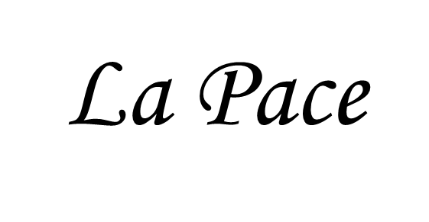
Alessia Arienzo

Slide 2
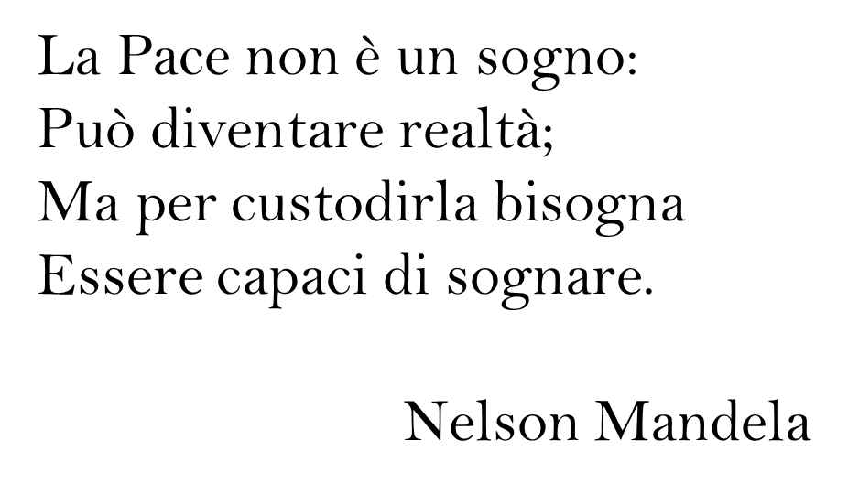

Slide 3
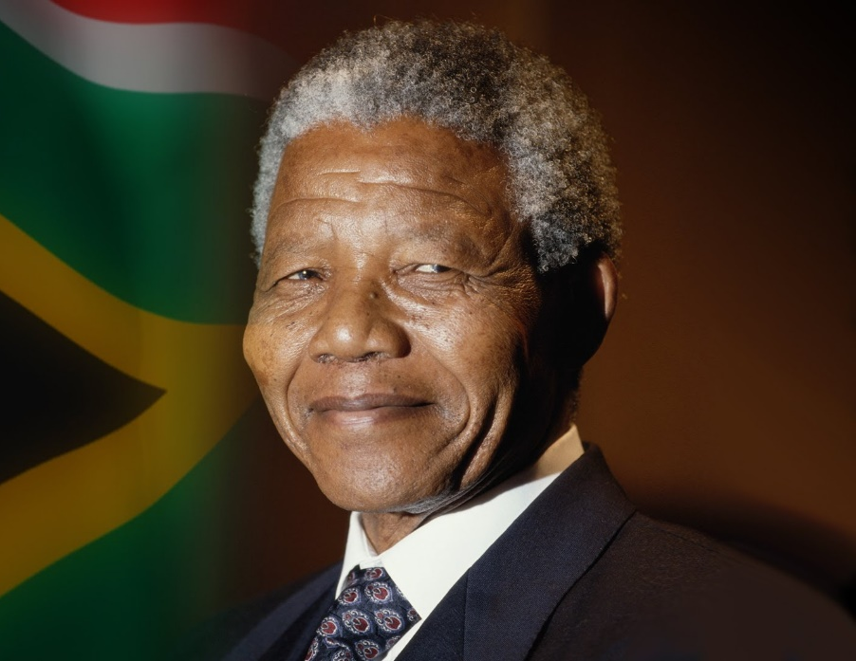
Quello di Nelson Mandela, Premio Nobel per la Pace nel 1993, è infatti un invito a perseguire la pace con tenacia e dedizione, senza arrendersi di fronte agli ostacoli che si incontrano lungo il cammino. Nelson Mandela è stato il primo presidente nero del Sudafrica. La pace è il contrario della guerra con una grossa differenza: per ottenere la pace occorre la buona volontà e l’impegno di tutti; per scatenare una guerra è sufficiente che sia uno solo a desiderarla. Perché la pace si realizzi, occorre lottare per essa, è anche quando il buio sembra trionfare sulla luce, non dobbiamo smettere di sognare.

Slide 4
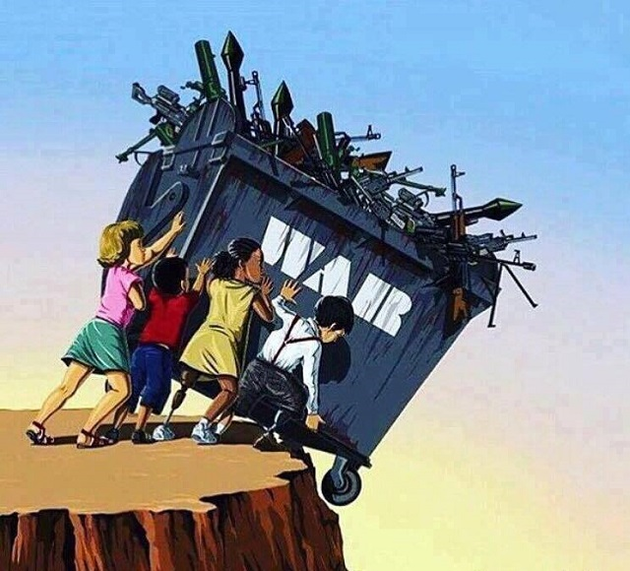
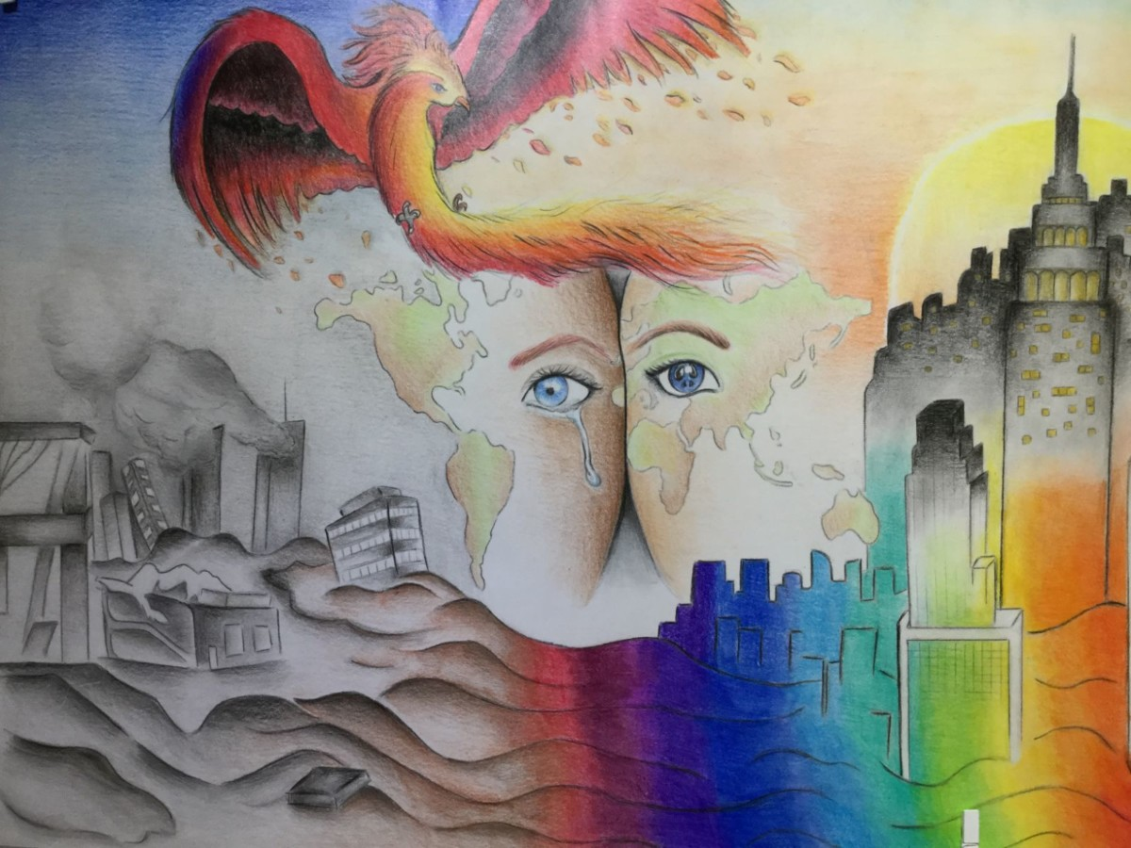
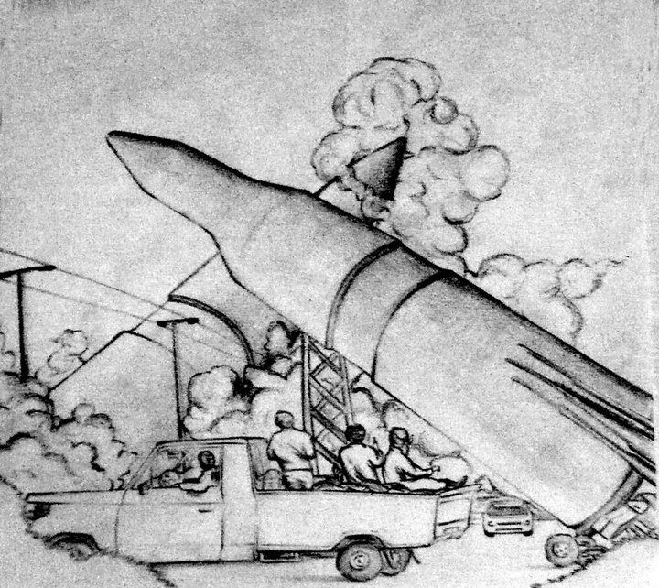
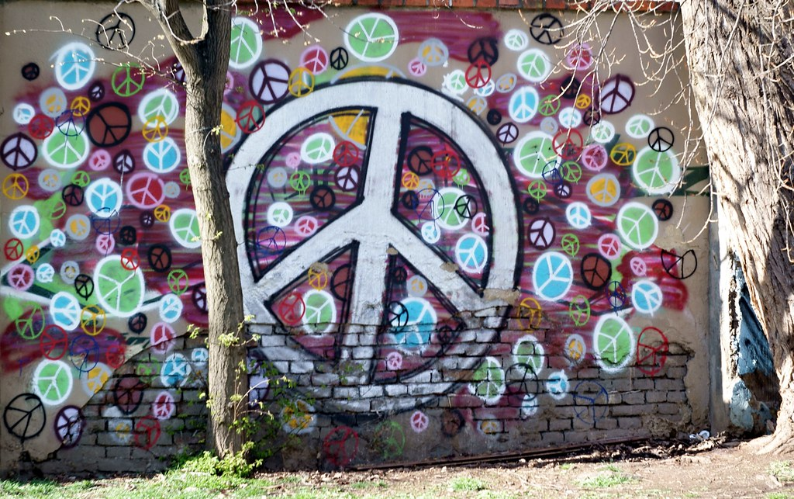
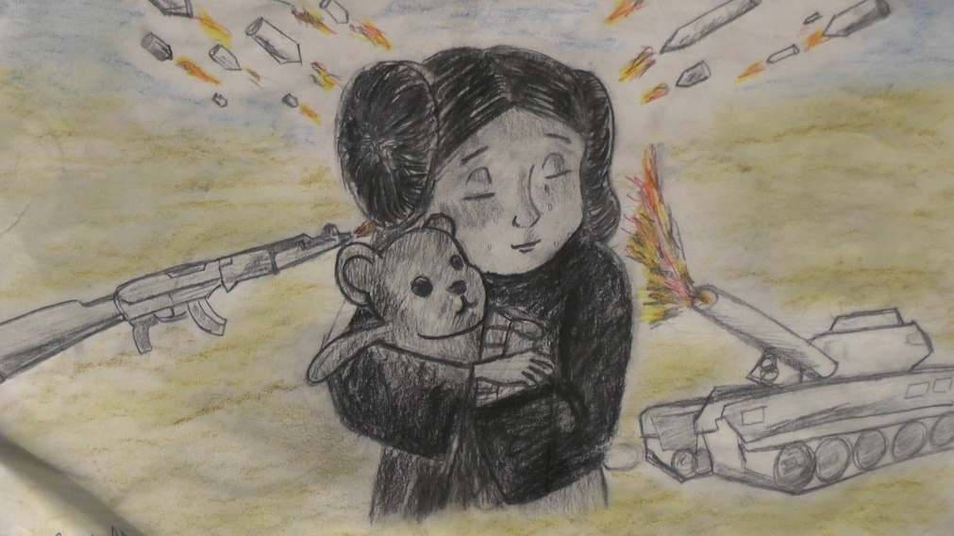

Slide 5
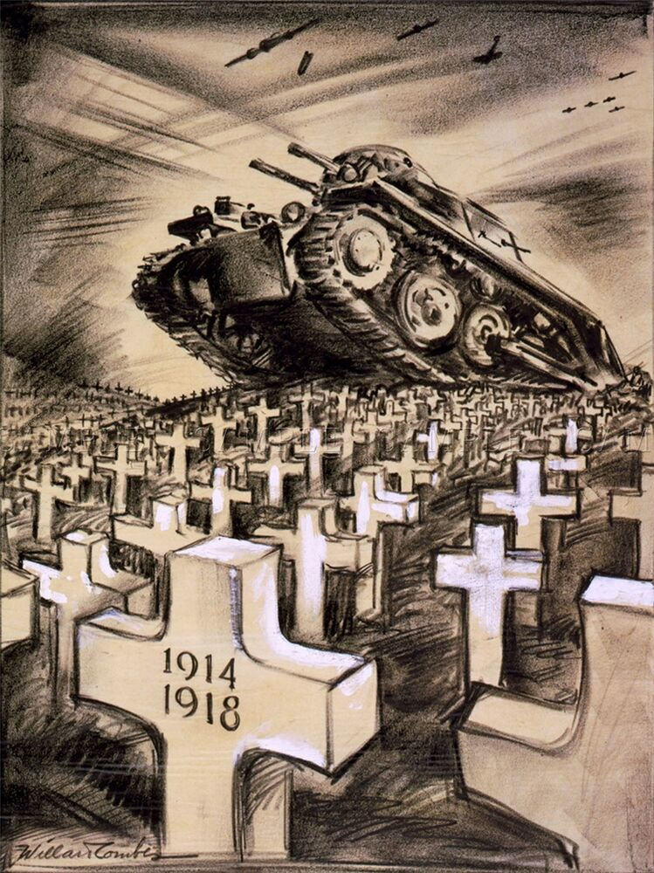
La gente che soffre, migliaia di persone uccise tra cui anche innocenti, persone che non avevano fatto nulla, che vivevano la loro vita tranquilla, bambini di anche 10 mesi che vengono abbandonati o uccisi, tutto ormai distrutto per delle stupide guerre…

Slide 6
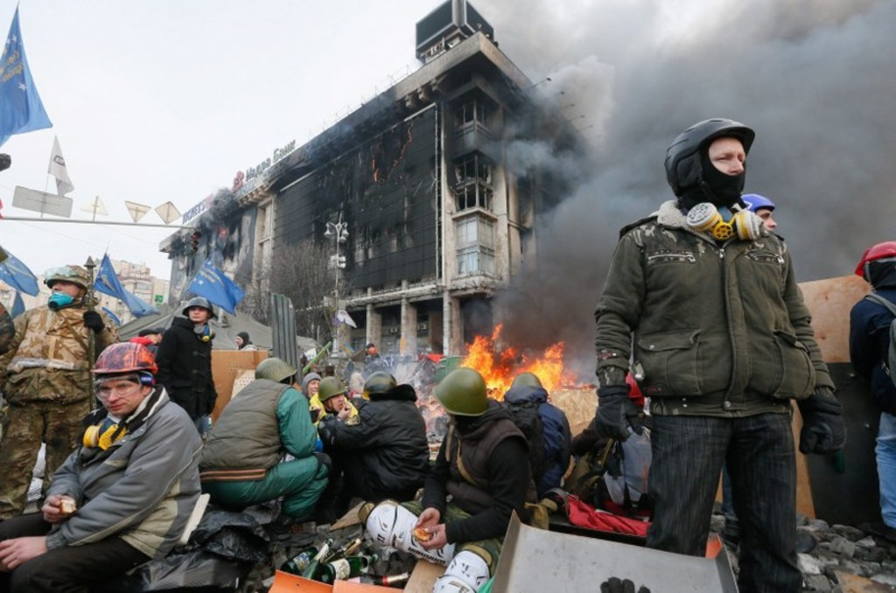
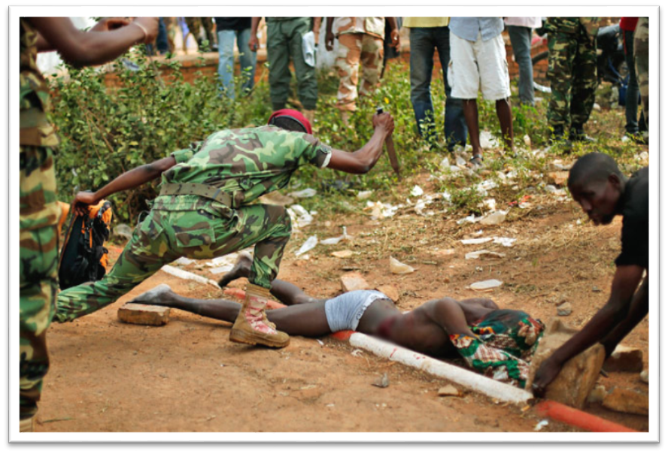
Abbiamo già avuto tante guerre come La Prima Guerra Mondiale iniziata il 28 luglio 1914 e finita l'11 novembre 1918.
Oppure La Seconda Guerra Mondiale iniziata il 1 settembre 1939 e finita l'8 maggio 1945.
Ora anche la guerra tra Russia e Ucraina iniziata il 24 febbraio 2022 quando Putin invase l’ucraina solo perché voleva espandersi con il suo territorio, alla fine le guerre si fanno perché i presidenti voglio tutto il potere per loro e non capiscono che fanno solo del male al popolo.

Slide 7
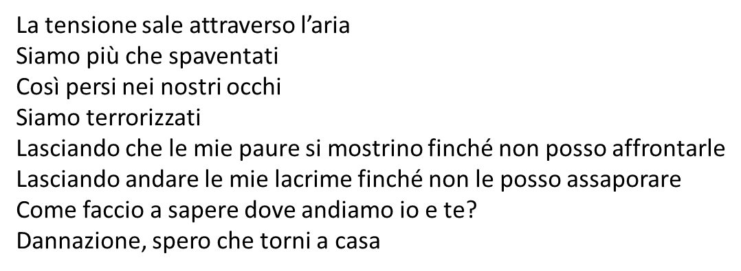
Forse c’è una cosa che non abbiamo pensato, anche i soldati che vanno in guerra sono essere umani,
mariti, padri, nonni, zii…
È potrebbero anche non tornare più.
Proprio inerente a questo c’è una canzone di un film su netflix il film si chiama Purple Hurts, molto bella.
La protagonista scrive questa canzone in onore dei soldati e soprattutto di suo marito, che vanno in guerra perché ha paura per loro è vuole che tornino nelle loro case.
Una parte di questa canzone dice…
Torna a casa.

Slide 8
Se vogliamo costruire la pace nel mondo, costruiamola in primo luogo in ciascuno di noi.
Dalai Lama

